Slide 1
Elementos de Sistemas
Descrição de Dados Digitais (Continuação)
“The fundamental problem of communication is that of reproducing at one point either exactly or approximately a message selected at another point.”
“O problema fundamental da comunicação é reproduzir, em um ponto, exata ou aproximadamente, uma mensagem selecionada em outro ponto.”
— Claude Shannon, A Mathematical Theory of Communication (1948)
Ciência da Computação - Luciano Soares <lpsoares@insper.edu.br>
Notes:
https://en.wikiquote.org/wiki/Gottfried_Leibniz

Slide 2
Multiplicação e divisão por potências de 2
Como fazer de forma rápida.
2 × 1 (00000001) =
2 (00000010)
2 × 2 (00000010) =
4 (00000100)
2 × 4 (00000100) =
8 (00001000)
Em binário, para multiplicar um número sem sinal por 2, basta deslocar seus bits uma posição para a esquerda.
4 / 2 (00000100) =
2 (00000010)
2 / 2 (00000010) =
1 (00000001)
Para dividir um número sem sinal por 2, basta deslocar seus bits uma posição para a direita. O bit menos significativo é descartado.
Para multiplicar ou dividir por $2^{k}$ basta deslocar $k$ posições.

Slide 3
Multiplicação/Divisão por múltiplo de 2
E se dividirmos 9 / 2
9 / 2 (00001001) =
4 (00000100)
Para números sem sinal, o deslocamento à direita descarta a parte fracionária, equivalendo ao floor (piso) da divisão por 2.
E se for um número com sinal (complemento de 2)?
Por exemplo:
-64/2 (11000000) =
96 (01100000)
Deslocamento Lógico
-64/2 (11000000) =
-32 (11100000)
Deslocamento aritmético
Para números em complemento de 2, a divisão por 2 requer um deslocamento aritmético à direita, que replica o bit de sinal.

Slide 4
Multiplicação Binária (unsigned)
A multiplicação em binário segue o mesmo princípio que a multiplicação em decimal: vamos multiplicar cada bit do multiplicando com o multiplicador e somar os resultados.
101 (5)
× 11 (3)
101 (5)
+
101 (5)
1111 (15)

Slide 5
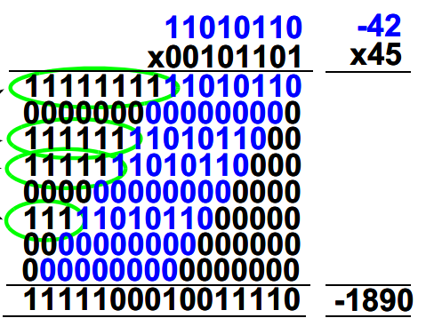
Multiplicação Binária (com sinal)
Observação: a multiplicação de dois números negativos exige cuidados adicionais com a extensão de sinal e não será abordada neste curso.

Slide 6
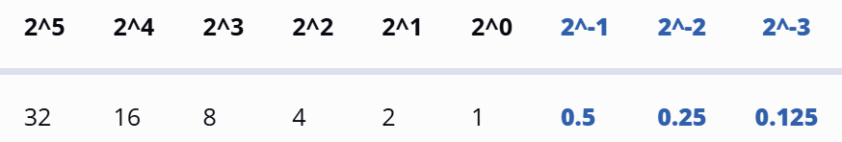
Ponto fixo
Para construirmos o valor 26.5, por exemplo, basta selecionarmos os bits que somados dão esse valor:
011010100 : 0⋅32+1⋅16+1⋅8+0⋅4+1⋅2+0⋅1+1⋅0,5+0⋅0,25+0⋅0,125=26,5

Slide 7


Overflow (sem sinal)
Em números inteiros sem sinal (unsigned), o carry-out indica que a soma excedeu a faixa representável e logo o valor é inválido
1
 | 1 | 0 | 0 | 1
+ | 0 | 0 | 1 | 0
9
2
11
 | 1 | 0 | 1 | 1
+ | 1 | 0 | 1 | 0
11
10
5
0
1
0
1
1
1
0
1
0
1
carry-out
carry-out
Limitando o número a 4 bits

Slide 8

Overflow (com sinal/complemento de 2)
Em números inteiros com sinal, em complemento de 2, comparamos o carry que entra no bit de sinal com o carry que sai desse bit. Se forem diferentes, há overflow.
carry-in
1
1
1
1
 | 0 | 1 | 0 | 1
+ | 1 | 1 | 0 | 0
+5
-4
+1
 | 0 | 1 | 1 | 1
+ | 0 | 0 | 0 | 1
+7
+1
-8
1
0
0
0
1
0
1
0
0
0
carry-out
carry-out
$$Overflow=Cin​⊕Cout​​$$

Slide 9

www.insper.edu.br

